Slide 1


PHÒNG GIÁO DỤC - ĐÀO TẠO ĐẠI LỘC
Trường Tiểu học Hứa Tạo
Môn: Toán
Lớp 1A
Người thực hiện : Nguyễn Thị Thiên

Slide 2
Khởi động :
Chọn đáp án đúng:
Số 62 gồm…chục và….…đơn vị
A. 2 chục và 6 đơn vị
B. 6 chục và 2 đơn vị
B. 6 chục và 2 đơn vị
C. 60 chục và 2 đơn vị

Slide 3
Khởi động :
Chọn đáp án đúng:
Số ở giữa 93 và 95 là:
A. 94
A. 94
B. 96
C. 92

Slide 4
Khởi động :
Chọn đáp án đúng:
Số gồm 7 chục và 6 đơn vị là:
A. 75
B. 76
B. 76
C. 67

Slide 5





Chủ đề 6
Các số đến 100

Slide 6

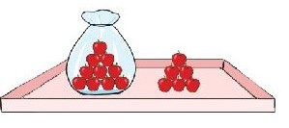
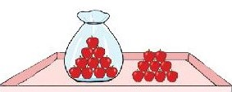
Bài 22
SO SÁNH SỐ CÓ HAI CHỮ SỐ
16
<
19
19
>
16
16
<
19

Slide 7
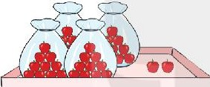
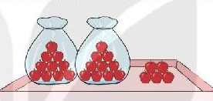
Bài 22
SO SÁNH SỐ CÓ HAI CHỮ SỐ
42
>
25
25
<
42
42
>
25

Slide 8


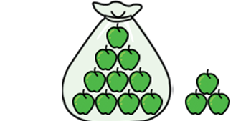


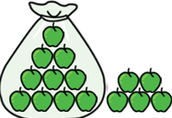
1
So sánh (theo mẫu).
13 < 16
25 > 15
?

Slide 9
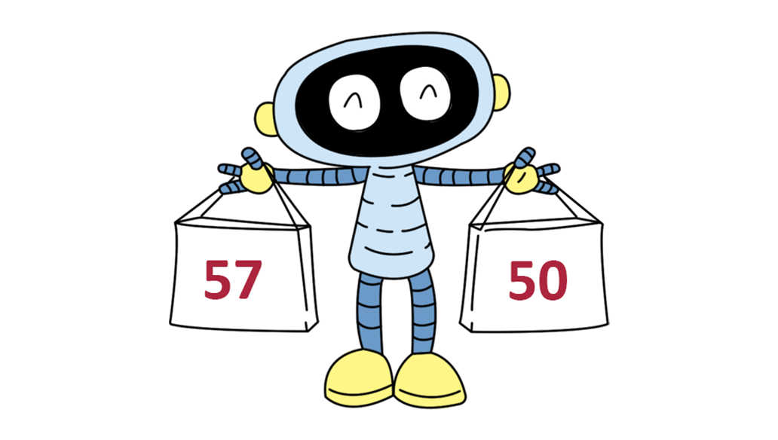

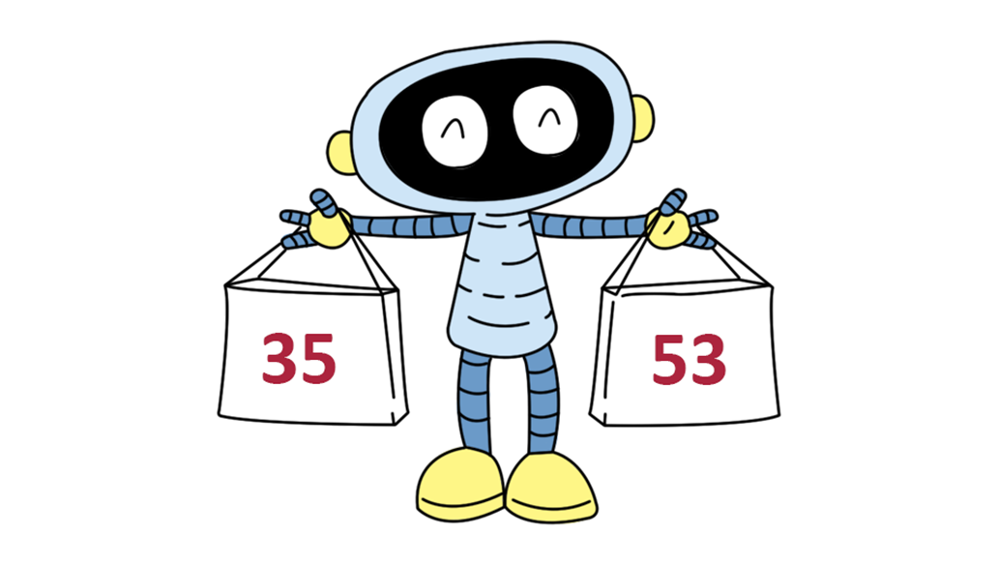
2
Túi nào có số lớn hơn ?
b)
c)
a)

Slide 10
3
>; <; =
?
24 19
56 65
<
>
?
?
35 37
90 89
>
?
?
<
68 68
71 81
?
?
<
=

Slide 11


4
a) Chiếc lọ nào có số lớn nhất ?

Slide 12


4
b) Chiếc lọ nào có số bé nhất ?

Slide 13

Vận dụng

Slide 14


Chúc các bạn học tập tốt!

Slide 15








Tiết 2
(trang 18)

Slide 16
Khởi động :
Chọn đáp án đúng:
Điền dấu >, <, = : 45…. 47
A. >
B. <
B. <
C. =

Slide 17
Khởi động :
Chọn đáp án đúng:
Trong các lọ, số lớn nhất là:
49
36
47
A. 49
A. 49
B. 36
C. 47

Slide 18
Khởi động :
Chọn đáp án đúng:
Trong các số 70, 7, 17
số bé nhất là:
A. 17
B. 70
C. 7
C. 7

Slide 19
LUYỆN TẬP (T18)

Slide 20

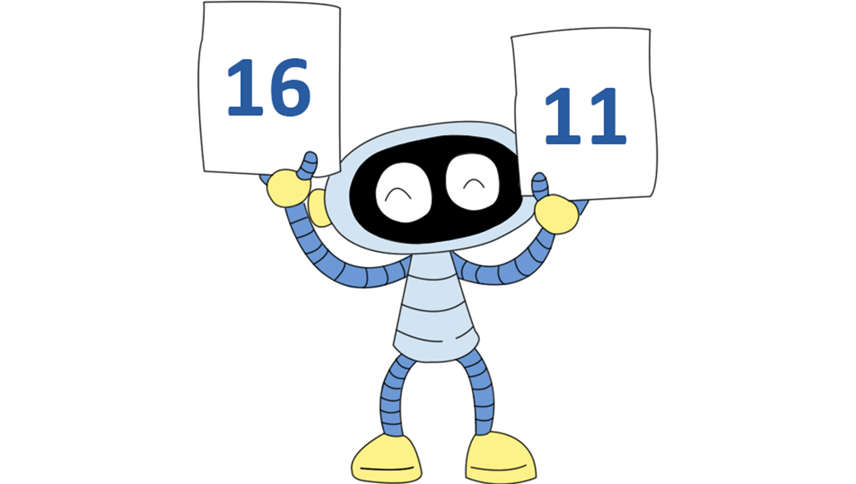
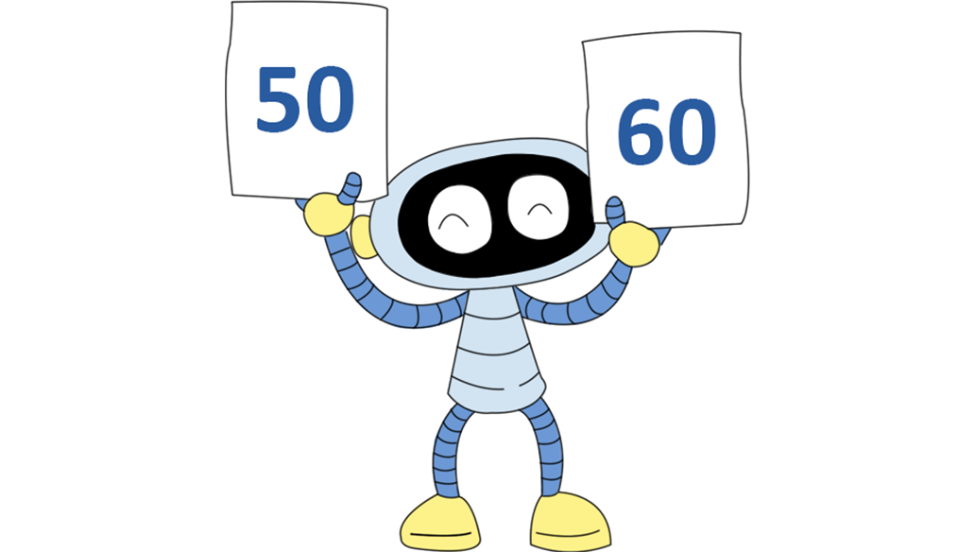

1
Số nào lớn hơn trong mỗi cặp
?

Slide 21


2
Số nào bé hơn trong mỗi cặp
?
81
80

Slide 22



3
Đổi chỗ hai chiếc xe để các số trên xe sắp xếp theo thứ tự từ bé đến lớn.
a)

Slide 23

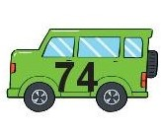
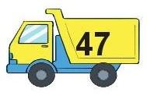
3
Đổi chỗ hai chiếc xe để các số trên xe sắp xếp theo thứ tự từ bé đến lớn.
b)

Slide 24

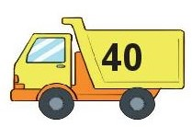
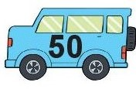
4
Đổi chỗ hai chiếc xe để các số trên xe sắp xếp theo thứ tự từ lớn đến bé.
a)

Slide 25
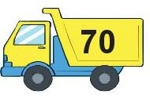


Đổi chỗ hai chiếc xe để các số trên xe sắp xếp theo thứ tự từ lớn đến bé.
4
b)

Slide 26
Trò chơi

Slide 27
Chúc các bạn học tập tốt!

Slide 28
Tiết 3
(trang 18)

Slide 29
Khởi động :
Chọn đáp án đúng:
Điền dấu >, <, = : 90…. 89
A. >
A. >
B. <
C. =

Slide 30
Khởi động :
Chọn đáp án đúng:
Trong các số 70, 69, 71
số bé nhất là:
A. 71
B. 70
C. 69
C. 69

Slide 31
Khởi động :
Chọn đáp án đúng:
Các số 48, 84 , 80 được xếp theo
thứ tự từ bé đến lớn là:
A. 48, 80, 84
A. 48, 80, 84
B. 80, 84, 48
C. 84, 80, 48

Slide 32
LUYỆN TẬP (T20)

Slide 33
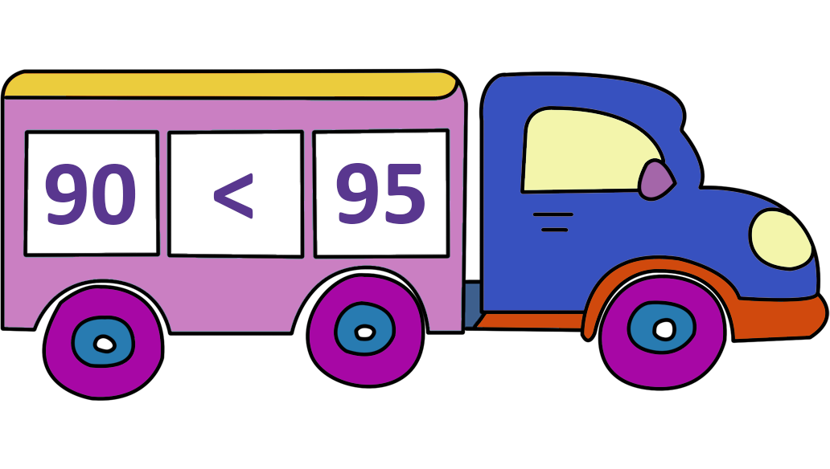
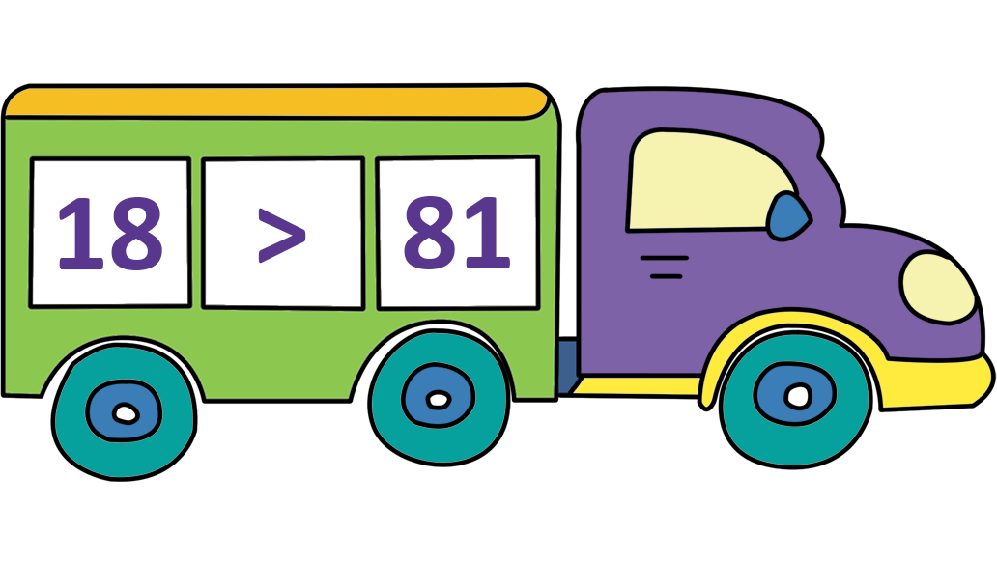
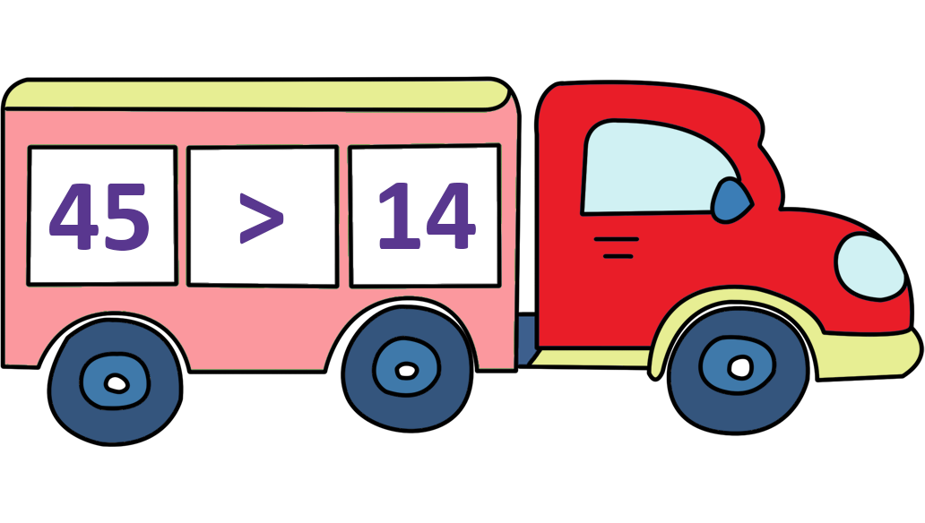
1
Đ, S
?
a)
b)
?
Đ
S
?
?
c)
d)
90
<
49
Đ
?
?
S

Slide 34
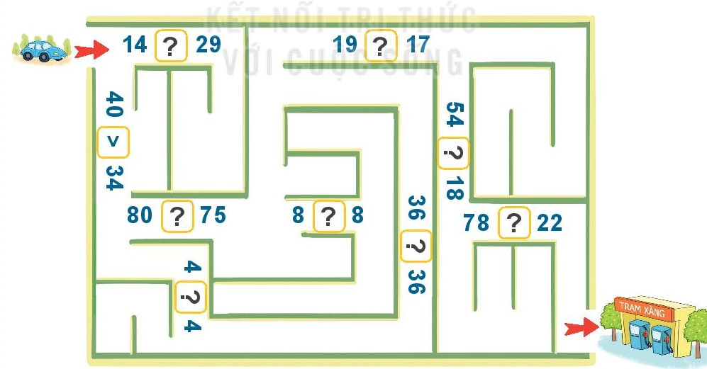
2
a)
>; <; =
?
<
>
>
>
=
>
=
=

Slide 35
2
b)
Tìm đường xe đi đến trạm xăng.
<
>
>
>
=
>
=
=

Slide 36
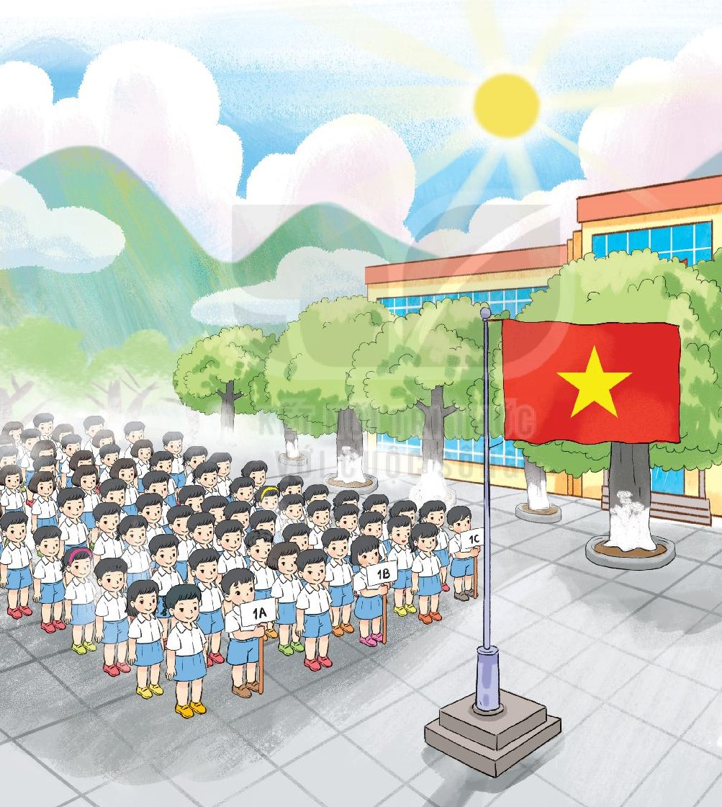
3
Lớp 1A có 33 học sinh, lớp 1B có 30 học sinh, lớp 1C có 35 học sinh. Hỏi:
Lớp 1A và lớp 1B, lớp nào có nhiều học sinh hơn?
Lớp 1B và lớp 1C, lớp nào có ít học sinh hơn?
Lớp nào có nhiều học sinh nhất?
Lớp nào có ít học sinh nhất?

Slide 37
3
Lớp 1A có 33 học sinh, lớp 1B có 30 học sinh, lớp 1C có 35 học sinh. Hỏi:
a) Lớp 1A và lớp 1B, lớp nào có nhiều học sinh hơn?
b) Lớp 1B và lớp 1C, lớp nào có ít học sinh hơn?
c) Lớp nào có nhiều học sinh nhất?
d) Lớp nào có ít học sinh nhất?
Lớp 1B có ít học sinh hơn lớp 1C.
Lớp 1C có nhiều học sinh nhất.
Lớp 1A có nhiều học sinh hơn lớp 1B.
Lớp 1B có nhiều học sinh nhất.

Slide 38

Vận dụng

Slide 39
Chúc các bạn học tập tốt!

